Slide 1
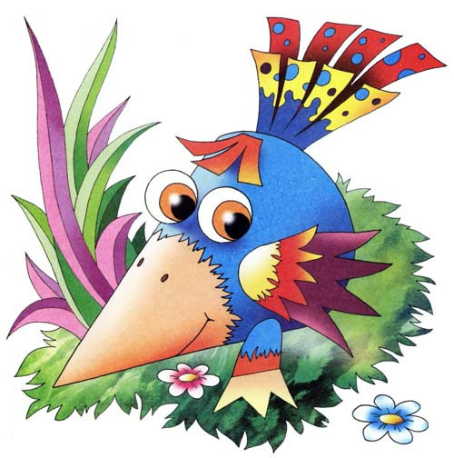
ИГРУШКИ ИЗ БУМАГИ НА ОСНОВЕ КОНУСА
УРОКИ ТЕХНОЛОГИИ

Slide 2
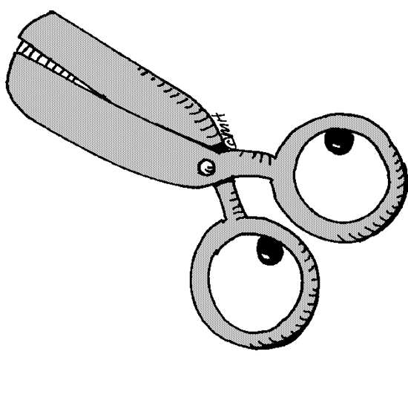
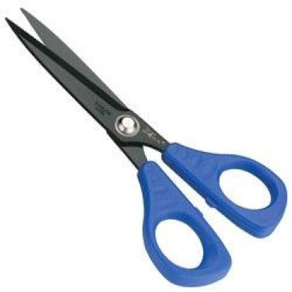
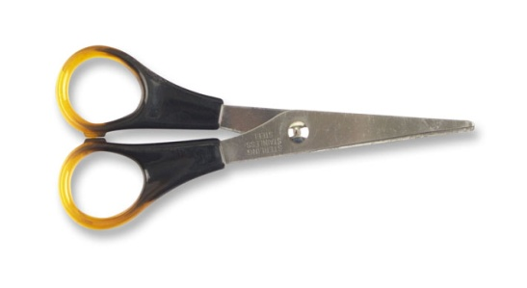
Правила обращения с ножницами
Не держи концами вверх, не носи их в кармане.
Не работай ножницами с ослабленными шарнирным креплением.
Не режь ножницами на ходу, не подходи к товарищам во время резанья, не оставляй ножницы в открытом виде.
Передавай ножницы только в закрытом виде, кольцами в сторону товарища.
При работе с ножницами следи за пальцами левой руки.
Клади ножницы на парту так, чтобы они не свешивались с края парты.
При вырезании деталей имеющих форму окружности, поворачивай бумагу.
Линию разметки оставляй на вырезаемых деталях.

Slide 3
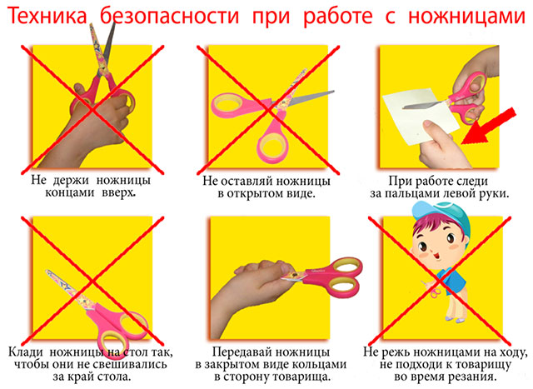

Slide 4
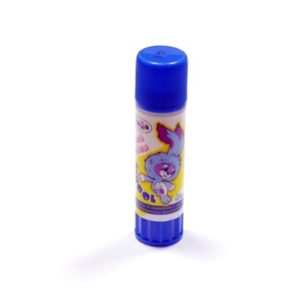
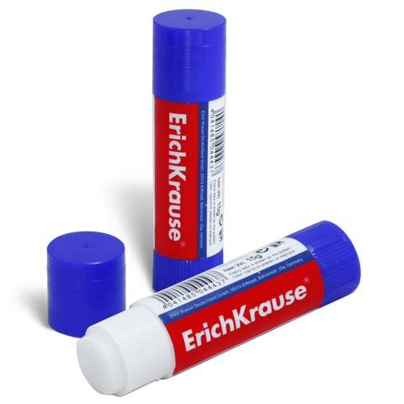
Правила безопасной работы с клеем
При работе с клеем пользуйся кисточкой, если это требуется.
Бери то количество клея, которое требуется для выполнения работы на данном этапе.
Излишки клея убирай мягкой тряпочкой или салфеткой, осторожно прижимая её.
Кисточку и руки после работы хорошо вымой с мылом.

Slide 5
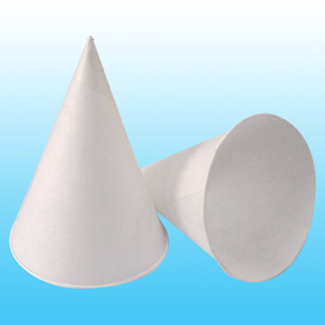
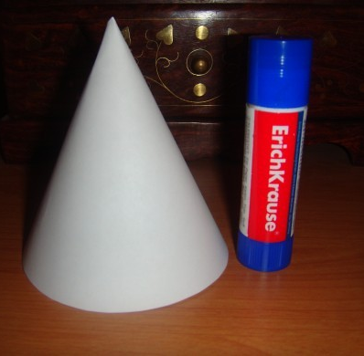
поделки из конуса
Конус сам по себе многофункциональная фигура. Вспомните тот же самый колпак для карнавального костюма или футляр для фокусника, чтобы спрятать предмет. Сегодня мы будем учиться, как мастерить игрушки из конуса.

Slide 6
Это могут быть куклы или животные для настольного кукольного театра.

Slide 7
Для конуса надо взять половинку круга. Размер круга определите сами по размеру будущего изделия. Самый оптимальный размер круга 32 см. в диаметре. Получится высота конуса 16 см.

Slide 8
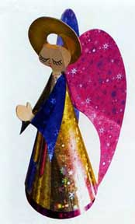
Голову вырезаем две части: затылочную и лицевую, склеиваем оставляя место, чтобы одеть и приклеить на конус. Кукол и животных можно раскрасить или сделать аппликацию самоклеящейся цветной бумагой.

Slide 9
Проказница-мышка
Бумажную проказницу-мышку сделать очень просто. Сверните конус, отогните зубчики, приклейте к ним кончик носа. Согните ушки, наклейте их и другие мелкие детали на мордочку. Хвост вклейте внутрь, лапки приклейте снизу, и ваша серенькая мышка готова.

Slide 10
Весёлая медуза
Веселая медуза - обитательница морей - тоже хочет подружиться с вами. Чтоб ее сделать, нужно свернуть два конуса и склеить их между собой, как показано на схеме. Не забудьте вставить между ними бахрому на щечках. Сверните в кольцо юбочку, проденьте сквозь нее полоски и приклейте к нижней части конуса. Затем приклейте юбочку и бумажная медуза готова.

Slide 11
Пингвин
Пингвин - житель Антарктиды приветствует вас. Чтобы сделать такого бумажного пингвина, нужно свернуть полукруг и склееть его - это будет туловище. К туловищу приклейте согнутый посередине клюв, брови, глаза и крылышки. С внутренней стороны приклейте хохолок, лапки и хвост.

Slide 12
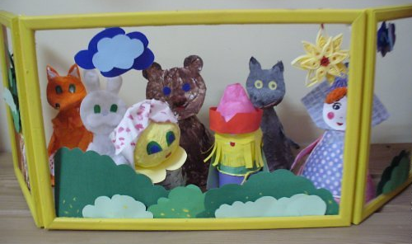
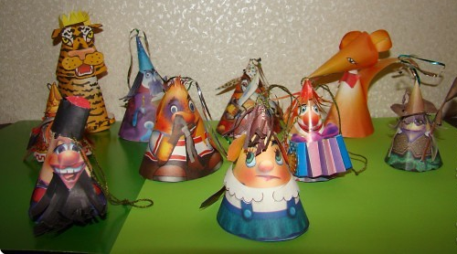
Мы своими руками можем превратить обыкновенный конус в веселую игрушку, и не одну, а великое множество.

Slide 13
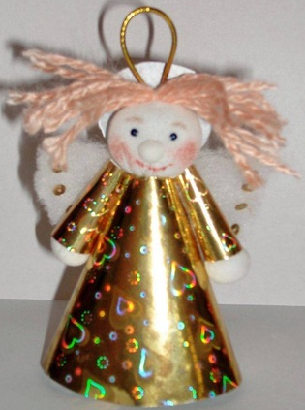
Соединяя различные конусы между собой, придавая им причудливый окрас, дополняя их различными деталями, ты можешь создать целую коллекцию игрушек, различных по характеру.

Slide 14
Для изготовления конуса, начерти циркулем круг, раздели его на 4 равных сектора. Вырежь и убери 1 сектор из круга.

Slide 15
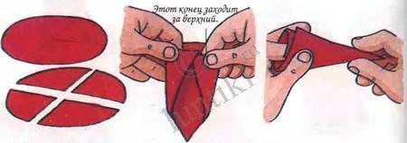
Соедини при помощи клея правую и левую стороны круга — получился широкий конус. размер конуса строго зависит от использования частей круга в работе: от острого (одна часть) до широкого (3 части).

Slide 16
На рисунках предложены несколько вариантов изготовления поделок на основе конуса. Внимательно рассмотри рисунки, определи, какого размера конусы тебе понадобятся для работы, и начинай великое превращение обыкновенного конуса в веселую поделку!

Slide 17
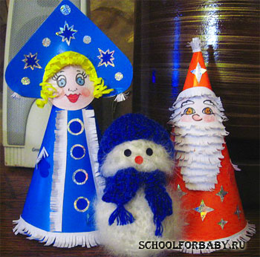
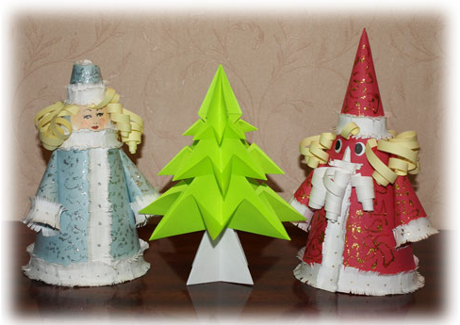
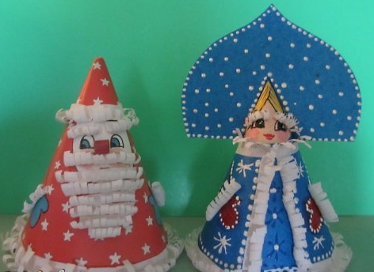

Slide 18
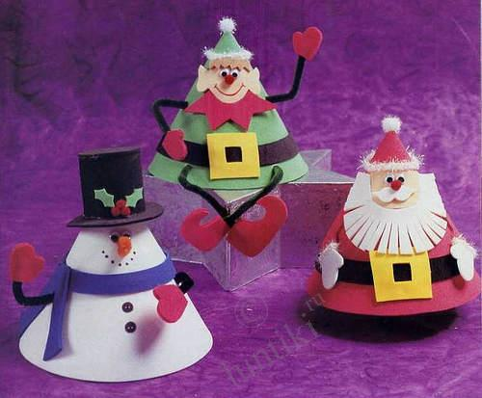
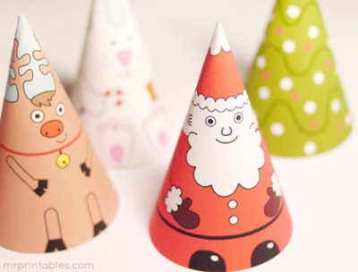

Slide 19
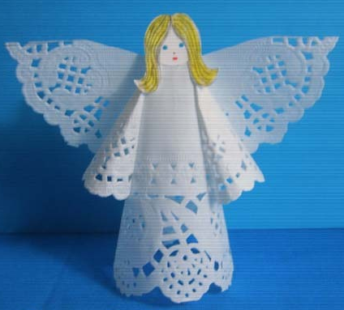
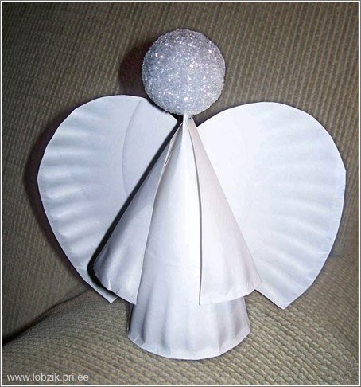
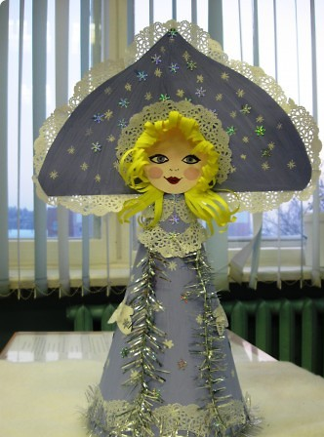
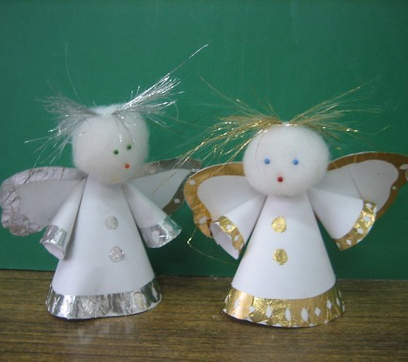
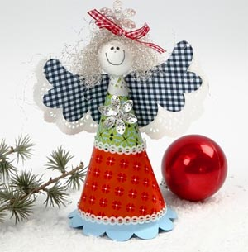

Slide 20
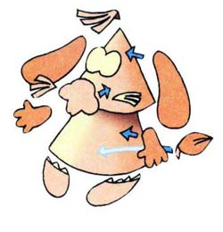
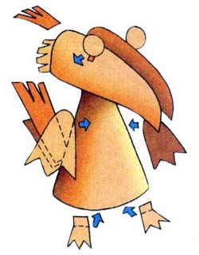
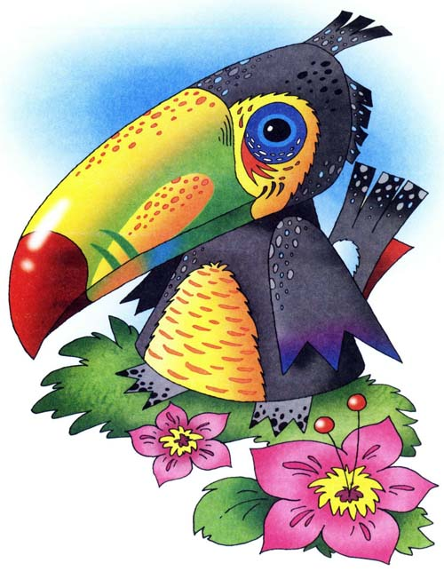

Slide 21
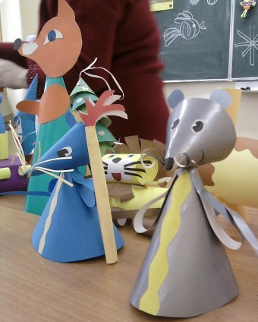
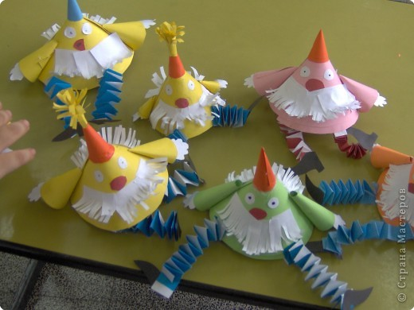
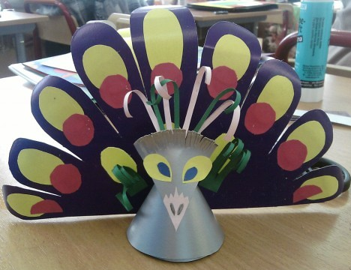

Slide 22
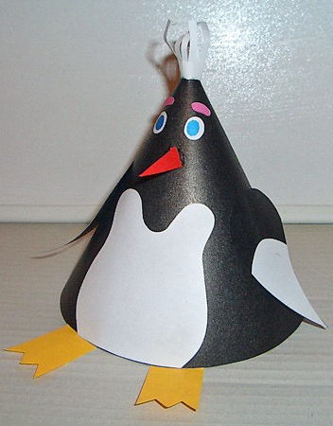
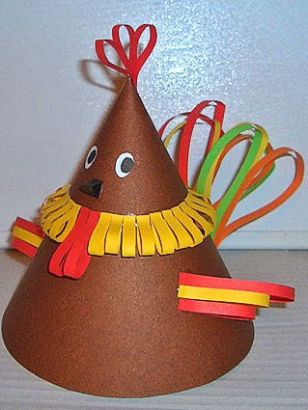
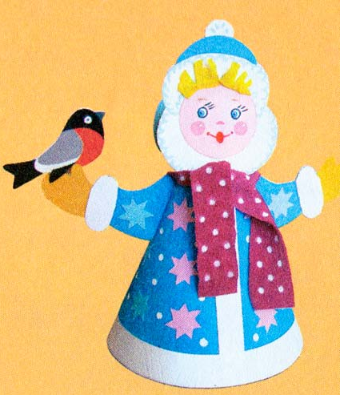
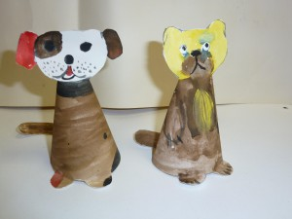

Slide 23
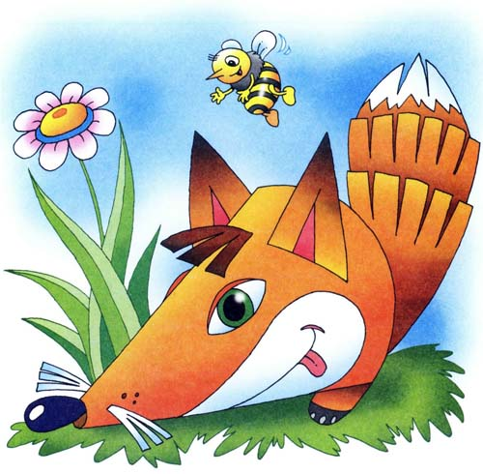
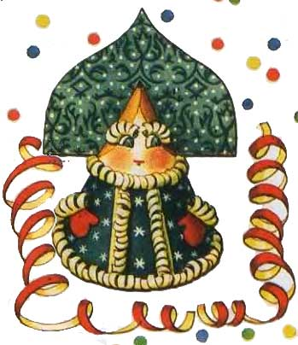
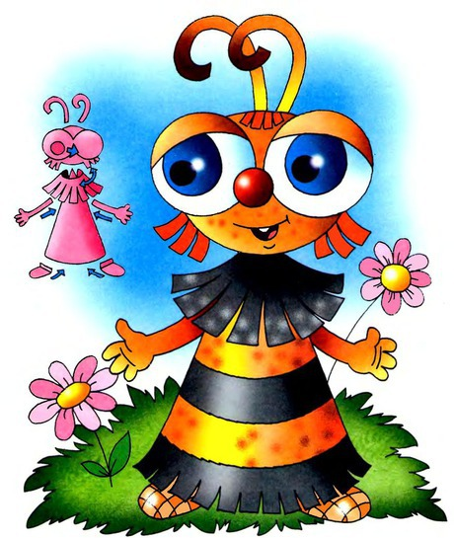

Slide 24
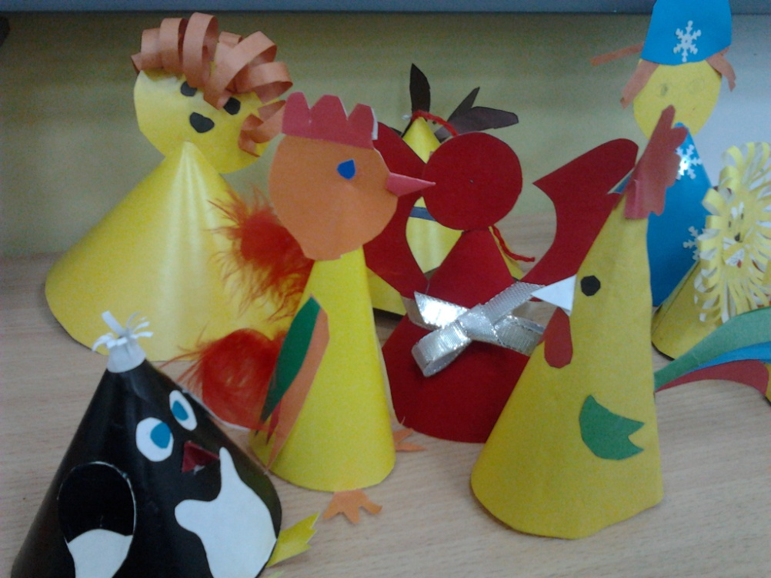

Slide 25
Спасибо за внимание!

